Slide 1
Методы минимизации логических функций

Slide 2
Задача минимизации логической функции
Заключается в том, чтобы найти наиболее компактное ее представление в виде нормальной формы минимальной сложности – Минимальной Дизъюнктивной Нормальной Формы (МДНФ) или Минимальной Конъюнктивной Нормальной Формы (МКНФ)

Slide 3

Задача минимизации логической функции
Минимальная нормальная форма логической функции – это из всех возможных нормальных форм такая нормальная форма, которая содержит наименьшее число компонентов
X_{i} или $\overline{X_{i}}$

Slide 4
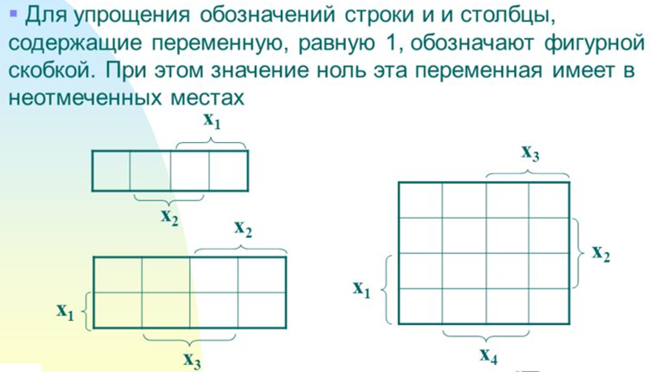
Метод карт Карно

Slide 5
Пример. Функция задана вектором:
Требуется:
Построить таблицу истинности, СДНФ, минимизировать данную функцию методами карт Карно и Квайна, построить логическую и контактную схемы минимальной ДНФ
$$f\left(x_{1},x_{2},x_{3},x_{4}\right)=1(0,1,3,5,7,8,9,13,14,15)$$

Slide 6
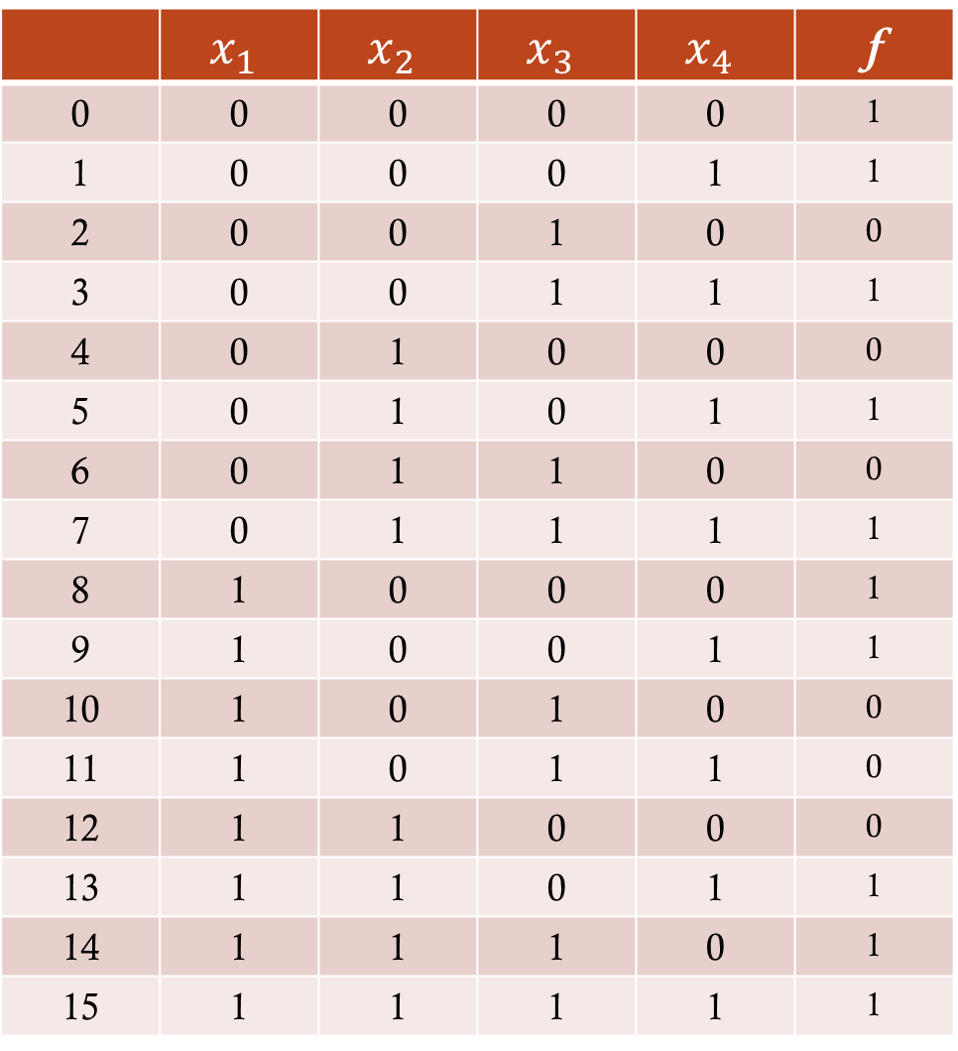
Занесем значения функции в таблицу истинности
 | $$x_{1}$$ | $$x_{2}$$ | $$x_{3}$$ | $$x_{4}$$ | f
0 | 0 | 0 | 0 | 0 | 1
1 | 0 | 0 | 0 | 1 | 1
2 | 0 | 0 | 1 | 0 | 0
3 | 0 | 0 | 1 | 1 | 1
4 | 0 | 1 | 0 | 0 | 0
5 | 0 | 1 | 0 | 1 | 1
6 | 0 | 1 | 1 | 0 | 0
7 | 0 | 1 | 1 | 1 | 1
8 | 1 | 0 | 0 | 0 | 1
9 | 1 | 0 | 0 | 1 | 1
10 | 1 | 0 | 1 | 0 | 0
11 | 1 | 0 | 1 | 1 | 0
12 | 1 | 1 | 0 | 0 | 0
13 | 1 | 1 | 0 | 1 | 1
14 | 1 | 1 | 1 | 0 | 1
15 | 1 | 1 | 1 | 1 | 1

Slide 7
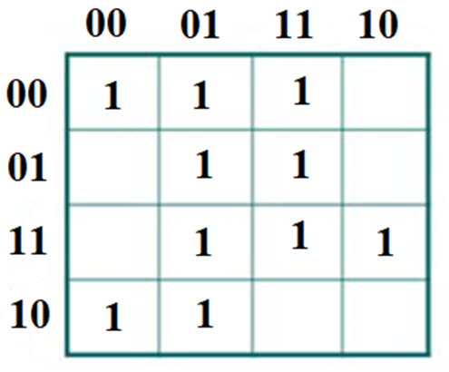
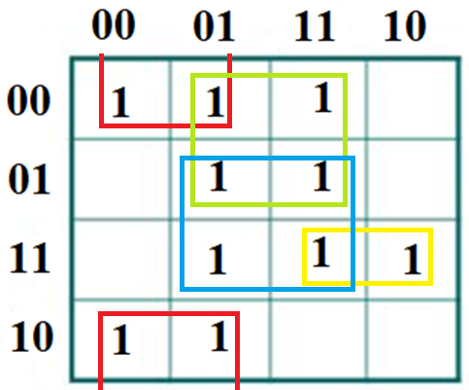





Метод карт Карно
$$\overline{x_{2}} \overline{x_{3}}$$
$$\overline{x_{1}} x_{4}$$
$$x_{2}x_{4}$$
$$x_{1}x_{2}x_{3}$$
$f(x_{1},x_{2}$, $x_{3}$, $x_{4})=x_{1}x_{2}x_{3}∨x_{2}x_{4}∨\overline{x_{1}}x_{4}∨\overline{x_{2}} \overline{x_{3}}$

Slide 8

Метод Квайна
Выпишем СДНФ данной функции:
$f(x_{1},x_{2}$, $x_{3}$, $x_{4})=\overline{x_{1}} \overline{x_{2}} \overline{x_{3}} \overline{x_{4}}∨\overline{x_{1}} \overline{x_{2}} \overline{x_{3}}x_{4}∨$
$$∨\overline{x_{1}} \overline{x_{2}}x_{3}x_{4}∨\overline{x_{1}}x_{2}{\overline{x_{3}}x}_{4}∨{\overline{x_{1}}x}_{2}x_{3}x_{4}∨x_{1}\overline{x_{2}} \overline{x_{3}} \overline{x_{4}}∨$$
$$∨x_{1}\overline{x_{2}} \overline{x_{3}}x_{4}∨x_{1}x_{2}\overline{x_{3}}x_{4}∨x_{1}x_{2}x_{3}\overline{x_{4}}∨{x_{1}x_{2}x_{3}x}_{4}$$

Slide 9

I. Выпишем все элементарные конъюнкции, входящие в данную функцию:
$\overline{x_{1}} \overline{x_{2}} \overline{x_{3}} \overline{x_{4}}$
$\overline{x_{1}} \overline{x_{2}} \overline{x_{3}}x_{4}$
$\overline{x_{1}} \overline{x_{2}}x_{3}x_{4}$
$\overline{x_{1}}x_{2}{\overline{x_{3}}x}_{4}$
${\overline{x_{1}}x}_{2}x_{3}x_{4}$
$x_{1}\overline{x_{2}} \overline{x_{3}} \overline{x_{4}}$
$x_{1}\overline{x_{2}} \overline{x_{3}}x_{4}$
$x_{1}x_{2}\overline{x_{3}}x_{4}$
$x_{1}x_{2}x_{3}\overline{x_{4}}$
${x_{1}x_{2}x_{3}x}_{4}$

Slide 10


II. определим простые импликанты путем попарного сравнения (склеившиеся конъюнкции пометим знаком «*»):
$$\left(4−5\right) \overline{x_{1}}x_{2}x_{4}$$
$$\left(4−8\right) x_{2}\overline{x_{3}}x_{4}$$
$$\left(5−10\right) x_{2}{x_{3}x}_{4}$$
$$\left(6−7\right) x_{1}\overline{x_{2}} \overline{x_{3}}$$
$$\left(7−8\right) {x_{1}\overline{x_{3}}x}_{4}$$
$$\left(8−10\right) {x_{1}x_{2}x}_{4}$$
$${\left(9−10\right) x}_{1}x_{2}x_{3}$$
$$\left(1−2\right) \overline{x_{1}} \overline{x_{2}} \overline{x_{3}}$$
$$\left(1−6\right) \overline{x_{2}} \overline{x_{3}} \overline{x_{4}}$$
$$\left(2−7\right) \overline{x_{2}} \overline{x_{3}}x_{4}$$
$$\left(2−3\right) \overline{x_{1}} \overline{x_{2}}x_{4}$$
$$\left(2−4\right) \overline{x_{1}} {\overline{x_{3}}x}_{4}$$
$$\left(3−5\right) \overline{x_{1}}x_{3}x_{4}$$

Slide 11

На данном шаге не осталось непомеченных импликант
$\overline{x_{1}} \overline{x_{2}} \overline{x_{3}} \overline{x_{4}}$ *
$\overline{x_{1}} \overline{x_{2}} \overline{x_{3}}x_{4} ∗$
$\overline{x_{1}} \overline{x_{2}}x_{3}x_{4} ∗$
$\overline{x_{1}}x_{2}{\overline{x_{3}}x}_{4}$ *
${\overline{x_{1}}x}_{2}x_{3}x_{4}$ *
$x_{1}\overline{x_{2}} \overline{x_{3}} \overline{x_{4}} ∗$
$x_{1}\overline{x_{2}} \overline{x_{3}}x_{4}$*
$x_{1}x_{2}\overline{x_{3}}x_{4} ∗$
$x_{1}x_{2}x_{3}\overline{x_{4}} ∗$
${x_{1}x_{2}x_{3}x}_{4} ∗$

Slide 12


III. Продолжим попарное сравнение (склеившиеся конъюнкции пометим знаком «*»):
$\overline{x_{1}}x_{2}x_{4}$
$x_{2}\overline{x_{3}}x_{4}$
$x_{2}{x_{3}x}_{4}$
$x_{1}\overline{x_{2}} \overline{x_{3}}$
${x_{1}\overline{x_{3}}x}_{4}$
${x_{1}x_{2}x}_{4}$
${ x}_{1}x_{2}x_{3}$
$\overline{x_{1}} \overline{x_{2}} \overline{x_{3}}$
$\overline{x_{2}} \overline{x_{3}} \overline{x_{4}}$
$\overline{x_{2}} \overline{x_{3}}x_{4}$
$\overline{x_{1}} \overline{x_{2}}x_{4}$
$\overline{x_{1}} {\overline{x_{3}}x}_{4}$
$\overline{x_{1}}x_{3}x_{4}$

Slide 13


III. Продолжим попарное сравнение (склеившиеся конъюнкции пометим знаком «*»):
(1-10) $\overline{x_{2}} \overline{x_{3}}$
(2-3) $\overline{x_{2}} \overline{x_{3}}$
(3-8) $\overline{x_{3}}x_{4}$
(4-7) $\overline{x_{1}}x_{4}$
(5-6) $\overline{x_{1}}x_{4}$
(5-11) $\overline{x_{3}}x_{4}$
(7-12) $x_{2}x_{4}$
(8-9) $x_{2}x_{4}$

Slide 14


III. Оставшаяся непомеченной импликанта номер 13 является простой
$\overline{x_{1}}x_{2}x_{4}$ *
$x_{2}\overline{x_{3}}x_{4}$ *
$x_{2}{x_{3}x}_{4}$ *
$x_{1}\overline{x_{2}} \overline{x_{3}}$ *
${x_{1}\overline{x_{3}}x}_{4}$ *
${x_{1}x_{2}x}_{4}$ *
${ x}_{1}x_{2}x_{3}$
$\overline{x_{1}} \overline{x_{2}} \overline{x_{3}}$ *
$\overline{x_{2}} \overline{x_{3}} \overline{x_{4}}$ *
$\overline{x_{2}} \overline{x_{3}}x_{4}$ *
$\overline{x_{1}} \overline{x_{2}}x_{4}$ *
$\overline{x_{1}} {\overline{x_{3}}x}_{4}$ *
$\overline{x_{1}}x_{3}x_{4}$ *

Slide 15

IV. Вычеркнем повторяющиеся конъюнкции и продолжим попарное сравнение помечая знаком «*» склеивающиеся импликанты):
$\overline{x_{2}} \overline{x_{3}}$
$\overline{x_{3}}x_{4}$
$\overline{x_{1}}x_{4}$
$x_{2}x_{4}$
Так как все импликанты различны, дальнейшее склеивание невозможно

Slide 16

Итак, простые импликанты:
$\overline{x_{2}} \overline{x_{3}}$
$\overline{x_{3}}x_{4}$
$\overline{x_{1}}x_{4}$
$x_{2}x_{4}$
${ x}_{1}x_{2}x_{3}$

Slide 17
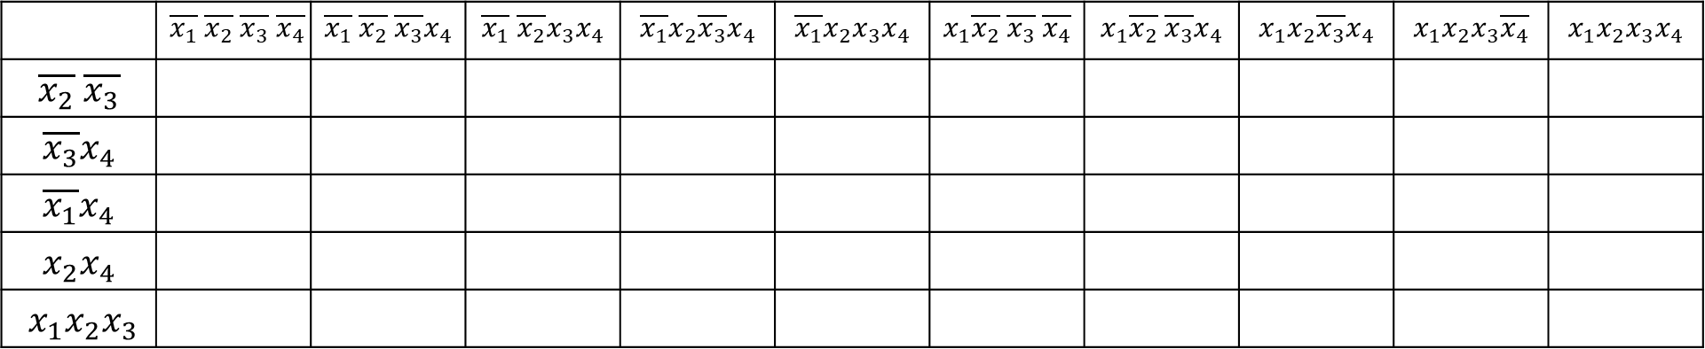
Определение существенных импликант
Составим таблицу расстановки меток:
в заголовках столбцов содержатся все конъюнкции из СДНФ данной функции, а в заголовках строк – простые импликанты
 | $$\overline{x_{1}} \overline{x_{2}} \overline{x_{3}} \overline{x_{4}}$$ | $$\overline{x_{1}} \overline{x_{2}} \overline{x_{3}}x_{4}$$ | $$\overline{x_{1}} \overline{x_{2}}x_{3}x_{4}$$ | $$\overline{x_{1}}x_{2}{\overline{x_{3}}x}_{4}$$ | $${\overline{x_{1}}x}_{2}x_{3}x_{4}$$ | $$x_{1}\overline{x_{2}} \overline{x_{3}} \overline{x_{4}}$$ | $$x_{1}\overline{x_{2}} \overline{x_{3}}x_{4}$$ | $$x_{1}x_{2}\overline{x_{3}}x_{4}$$ | $$x_{1}x_{2}x_{3}\overline{x_{4}}$$ | $${x_{1}x_{2}x_{3}x}_{4}$$
$$\overline{x_{2}} \overline{x_{3}}$$
$$\overline{x_{3}}x_{4}$$
$$\overline{x_{1}}x_{4}$$
$$x_{2}x_{4}$$
$${ x}_{1}x_{2}x_{3}$$

Slide 18
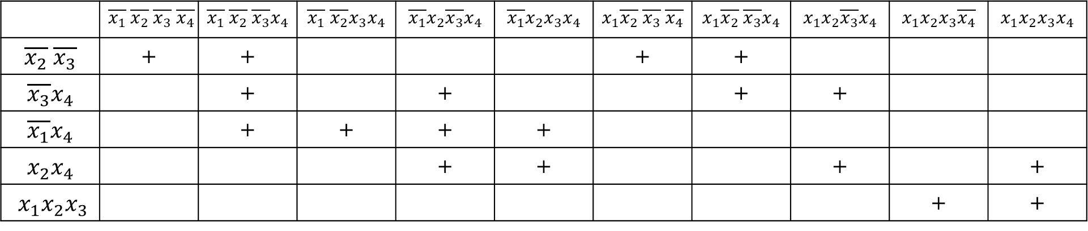
Определение существенных импликант
Составим таблицу расстановки меток:
 | $$\overline{x_{1}} \overline{x_{2}} \overline{x_{3}} \overline{x_{4}}$$ | $$\overline{x_{1}} \overline{x_{2}} \overline{x_{3}}x_{4}$$ | $$\overline{x_{1}} \overline{x_{2}}x_{3}x_{4}$$ | $$\overline{x_{1}}x_{2}{\overline{x_{3}}x}_{4}$$ | $${\overline{x_{1}}x}_{2}x_{3}x_{4}$$ | $$x_{1}\overline{x_{2}} \overline{x_{3}} \overline{x_{4}}$$ | $$x_{1}\overline{x_{2}} \overline{x_{3}}x_{4}$$ | $$x_{1}x_{2}\overline{x_{3}}x_{4}$$ | $$x_{1}x_{2}x_{3}\overline{x_{4}}$$ | $${x_{1}x_{2}x_{3}x}_{4}$$
$$\overline{x_{2}} \overline{x_{3}}$$ | + | + |  |  |  | + | +
$$\overline{x_{3}}x_{4}$$ |  | + |  | + |  |  | + | +
$$\overline{x_{1}}x_{4}$$ |  | + | + | + | +
$$x_{2}x_{4}$$ |  |  |  | + | + |  |  | + |  | +
$${ x}_{1}x_{2}x_{3}$$ |  |  |  |  |  |  |  |  | + | +

Slide 19
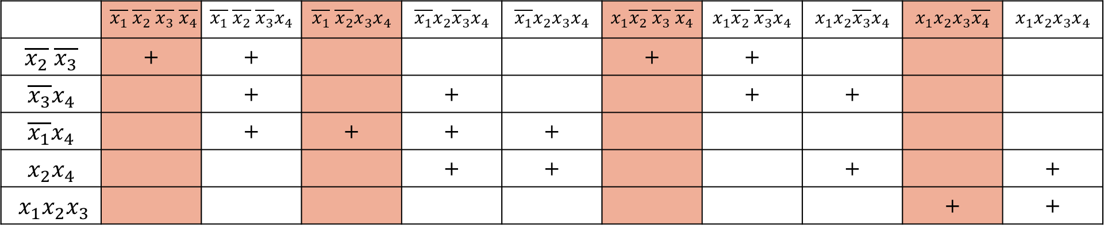
Определение существенных импликант
Вычеркнем в таблице столбцы, в которых имеется только одна метка, и строки, в которых стоят метки в вычеркнутых столбцах (это существенные импликанты):
 | $$\overline{x_{1}} \overline{x_{2}} \overline{x_{3}} \overline{x_{4}}$$ | $$\overline{x_{1}} \overline{x_{2}} \overline{x_{3}}x_{4}$$ | $$\overline{x_{1}} \overline{x_{2}}x_{3}x_{4}$$ | $$\overline{x_{1}}x_{2}{\overline{x_{3}}x}_{4}$$ | $${\overline{x_{1}}x}_{2}x_{3}x_{4}$$ | $$x_{1}\overline{x_{2}} \overline{x_{3}} \overline{x_{4}}$$ | $$x_{1}\overline{x_{2}} \overline{x_{3}}x_{4}$$ | $$x_{1}x_{2}\overline{x_{3}}x_{4}$$ | $$x_{1}x_{2}x_{3}\overline{x_{4}}$$ | $${x_{1}x_{2}x_{3}x}_{4}$$
$$\overline{x_{2}} \overline{x_{3}}$$ | + | + |  |  |  | + | +
$$\overline{x_{3}}x_{4}$$ |  | + |  | + |  |  | + | +
$$\overline{x_{1}}x_{4}$$ |  | + | + | + | +
$$x_{2}x_{4}$$ |  |  |  | + | + |  |  | + |  | +
$${ x}_{1}x_{2}x_{3}$$ |  |  |  |  |  |  |  |  | + | +

Slide 20
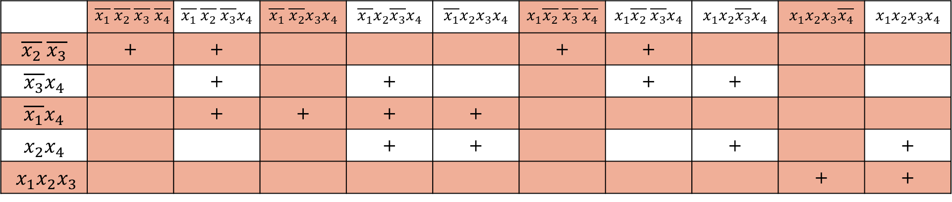
Определение существенных импликант
Вычеркнем в таблице столбцы, в которых имеется только одна метка, и строки, в которых стоят метки в вычеркнутых столбцах (это существенные импликанты):
 | $$\overline{x_{1}} \overline{x_{2}} \overline{x_{3}} \overline{x_{4}}$$ | $$\overline{x_{1}} \overline{x_{2}} \overline{x_{3}}x_{4}$$ | $$\overline{x_{1}} \overline{x_{2}}x_{3}x_{4}$$ | $$\overline{x_{1}}x_{2}{\overline{x_{3}}x}_{4}$$ | $${\overline{x_{1}}x}_{2}x_{3}x_{4}$$ | $$x_{1}\overline{x_{2}} \overline{x_{3}} \overline{x_{4}}$$ | $$x_{1}\overline{x_{2}} \overline{x_{3}}x_{4}$$ | $$x_{1}x_{2}\overline{x_{3}}x_{4}$$ | $$x_{1}x_{2}x_{3}\overline{x_{4}}$$ | $${x_{1}x_{2}x_{3}x}_{4}$$
$$\overline{x_{2}} \overline{x_{3}}$$ | + | + |  |  |  | + | +
$$\overline{x_{3}}x_{4}$$ |  | + |  | + |  |  | + | +
$$\overline{x_{1}}x_{4}$$ |  | + | + | + | +
$$x_{2}x_{4}$$ |  |  |  | + | + |  |  | + |  | +
$${ x}_{1}x_{2}x_{3}$$ |  |  |  |  |  |  |  |  | + | +

Slide 21
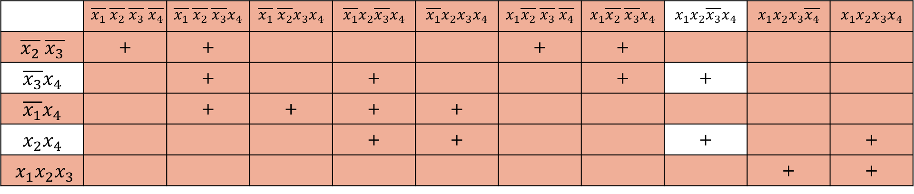
Определение существенных импликант
Теперь вычеркнем все столбцы, в которых имеются метки в вычеркнутых строках, получим:
 | $$\overline{x_{1}} \overline{x_{2}} \overline{x_{3}} \overline{x_{4}}$$ | $$\overline{x_{1}} \overline{x_{2}} \overline{x_{3}}x_{4}$$ | $$\overline{x_{1}} \overline{x_{2}}x_{3}x_{4}$$ | $$\overline{x_{1}}x_{2}{\overline{x_{3}}x}_{4}$$ | $${\overline{x_{1}}x}_{2}x_{3}x_{4}$$ | $$x_{1}\overline{x_{2}} \overline{x_{3}} \overline{x_{4}}$$ | $$x_{1}\overline{x_{2}} \overline{x_{3}}x_{4}$$ | $$x_{1}x_{2}\overline{x_{3}}x_{4}$$ | $$x_{1}x_{2}x_{3}\overline{x_{4}}$$ | $${x_{1}x_{2}x_{3}x}_{4}$$
$$\overline{x_{2}} \overline{x_{3}}$$ | + | + |  |  |  | + | +
$$\overline{x_{3}}x_{4}$$ |  | + |  | + |  |  | + | +
$$\overline{x_{1}}x_{4}$$ |  | + | + | + | +
$$x_{2}x_{4}$$ |  |  |  | + | + |  |  | + |  | +
$${ x}_{1}x_{2}x_{3}$$ |  |  |  |  |  |  |  |  | + | +

Slide 22
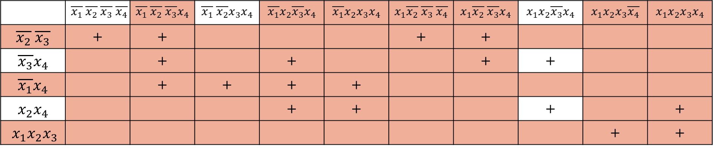
Определение существенных импликант
В таблице остались 2 простые импликанты, которые покрывают одну и ту же конъюнкцию. В минимальную ДНФ может войти любая из них.
Существенные импликанты войдут все!
 | $$\overline{x_{1}} \overline{x_{2}} \overline{x_{3}} \overline{x_{4}}$$ | $$\overline{x_{1}} \overline{x_{2}} \overline{x_{3}}x_{4}$$ | $$\overline{x_{1}} \overline{x_{2}}x_{3}x_{4}$$ | $$\overline{x_{1}}x_{2}{\overline{x_{3}}x}_{4}$$ | $${\overline{x_{1}}x}_{2}x_{3}x_{4}$$ | $$x_{1}\overline{x_{2}} \overline{x_{3}} \overline{x_{4}}$$ | $$x_{1}\overline{x_{2}} \overline{x_{3}}x_{4}$$ | $$x_{1}x_{2}\overline{x_{3}}x_{4}$$ | $$x_{1}x_{2}x_{3}\overline{x_{4}}$$ | $${x_{1}x_{2}x_{3}x}_{4}$$
$$\overline{x_{2}} \overline{x_{3}}$$ | + | + |  |  |  | + | +
$$\overline{x_{3}}x_{4}$$ |  | + |  | + |  |  | + | +
$$\overline{x_{1}}x_{4}$$ |  | + | + | + | +
$$x_{2}x_{4}$$ |  |  |  | + | + |  |  | + |  | +
$${ x}_{1}x_{2}x_{3}$$ |  |  |  |  |  |  |  |  | + | +

Slide 23
Запишем минимальную ДНФ данной функции
$f(x_{1},x_{2}$, $x_{3}$, $x_{4})=x_{1}x_{2}x_{3}∨x_{2}x_{4}∨\overline{x_{1}}x_{4}∨\overline{x_{2}} \overline{x_{3}}$
$f(x_{1},x_{2}$, $x_{3}$, $x_{4})=x_{1}x_{2}x_{3}∨\overline{x_{3}}x_{4}∨\overline{x_{1}}x_{4}∨\overline{x_{2}} \overline{x_{3}}$
 | $$\overline{x_{1}} \overline{x_{2}} \overline{x_{3}} \overline{x_{4}}$$ | $$\overline{x_{1}} \overline{x_{2}} \overline{x_{3}}x_{4}$$ | $$\overline{x_{1}} \overline{x_{2}}x_{3}x_{4}$$ | $$\overline{x_{1}}x_{2}{\overline{x_{3}}x}_{4}$$ | $${\overline{x_{1}}x}_{2}x_{3}x_{4}$$ | $$x_{1}\overline{x_{2}} \overline{x_{3}} \overline{x_{4}}$$ | $$x_{1}\overline{x_{2}} \overline{x_{3}}x_{4}$$ | $$x_{1}x_{2}\overline{x_{3}}x_{4}$$ | $$x_{1}x_{2}x_{3}\overline{x_{4}}$$ | $${x_{1}x_{2}x_{3}x}_{4}$$
$$\overline{x_{2}} \overline{x_{3}}$$ | + | + |  |  |  | + | +
$$\overline{x_{3}}x_{4}$$ |  | + |  | + |  |  | + | +
$$\overline{x_{1}}x_{4}$$ |  | + | + | + | +
$$x_{2}x_{4}$$ |  |  |  | + | + |  |  | + |  | +
$${ x}_{1}x_{2}x_{3}$$ |  |  |  |  |  |  |  |  | + | +

Slide 24









Построим функциональную схему, реализующую данную логическую функцию
$x_{1} x_{2}$ $x_{3}$ $x_{4}$
$f(x_{1},x_{2}$, $x_{3}$, $x_{4})=x_{1}x_{2}x_{3}∨x_{2}x_{4}∨\overline{x_{1}}x_{4}∨\overline{x_{2}} \overline{x_{3}}$
&
$$x_{1}x_{2}x_{3}$$
&
$$x_{2}x_{4}$$
1
$$f$$
&
$$\overline{x_{1}}x_{4}$$
$$\overline{x_{1}}$$
$$\overline{x_{2}}$$
&
$$\overline{x_{2}} \overline{x_{3}}$$
$$\overline{x_{3}}$$

Slide 25










Построим контактную схему, реализующую данную логическую функцию
$f(x_{1},x_{2}$, $x_{3}$, $x_{4})=x_{1}x_{2}x_{3}∨x_{2}x_{4}∨\overline{x_{1}}x_{4}∨\overline{x_{2}} \overline{x_{3}}$
$$x_{1}$$
$$x_{2}$$
$$x_{3}$$
$$x_{2}$$
$$x_{4}$$
$$\overline{x_{1}}$$
$$x_{4}$$
$$\overline{x_{2}}$$
$$\overline{x_{3}}$$

Slide 26
Задания для самостоятельной работы
Функция задана вектором:
Требуется:
Построить таблицу истинности, СДНФ, минимизировать данную функцию методами карт Карно и Квайна, построить логическую и контактную схемы минимальной ДНФ
$$f\left(x_{1},x_{2},x_{3},x_{4}\right)=1\left(Y_{i}\right), i∈[0;15]$$

Slide 27
Варианты заданий
№ вари-анта | Номер набора функции
 | 0 | 1 | 2 | 3 | 4 | 5 | 6 | 7 | 8 | 9 | 10 | 11 | 12 | 13 | 14 | 15
1 | 1 | 0 | 1 | 1 | 0 | 0 | 0 | 0 | 1 | 1 | 1 | 1 | 1 | 0 | 1 | 1
2 | 1 | 1 | 0 | 1 | 1 | 1 | 1 | 0 | 1 | 0 | 0 | 1 | 1 | 1 | 0 | 0
3 | 0 | 0 | 0 | 1 | 1 | 0 | 1 | 1 | 1 | 1 | 0 | 1 | 0 | 0 | 1 | 1
4 | 1 | 0 | 0 | 0 | 1 | 1 | 0 | 1 | 1 | 0 | 1 | 0 | 1 | 0 | 1 | 0
5 | 1 | 0 | 1 | 1 | 0 | 1 | 0 | 0 | 0 | 0 | 1 | 1 | 0 | 0 | 1 | 0
6 | 1 | 1 | 0 | 1 | 0 | 0 | 0 | 0 | 0 | 0 | 0 | 0 | 1 | 1 | 0 | 1
7 | 0 | 1 | 1 | 1 | 0 | 0 | 1 | 1 | 0 | 1 | 0 | 0 | 0 | 1 | 1 | 0
8 | 0 | 1 | 1 | 0 | 1 | 0 | 0 | 1 | 1 | 1 | 0 | 0 | 1 | 1 | 0 | 0
9 | 0 | 1 | 0 | 0 | 0 | 1 | 0 | 1 | 0 | 0 | 1 | 1 | 1 | 0 | 1 | 1
10 | 1 | 1 | 1 | 0 | 1 | 0 | 0 | 0 | 0 | 0 | 1 | 1 | 0 | 1 | 0 | 1
11 | 0 | 1 | 0 | 1 | 0 | 1 | 1 | 1 | 1 | 0 | 0 | 1 | 1 | 1 | 1 | 1

Slide 28
Варианты заданий
№ вари-анта | Номер набора функции
 | 0 | 1 | 2 | 3 | 4 | 5 | 6 | 7 | 8 | 9 | 10 | 11 | 12 | 13 | 14 | 15
12 | 1 | 0 | 0 | 1 | 0 | 0 | 1 | 0 | 1 | 1 | 1 | 1 | 1 | 0 | 0 | 0
13 | 1 | 0 | 0 | 1 | 1 | 0 | 0 | 0 | 0 | 1 | 1 | 1 | 1 | 0 | 1 | 1
14 | 1 | 1 | 0 | 1 | 0 | 1 | 1 | 1 | 1 | 0 | 0 | 1 | 0 | 1 | 1 | 0
15 | 1 | 0 | 1 | 1 | 1 | 1 | 1 | 0 | 1 | 1 | 0 | 1 | 1 | 1 | 1 | 1
16 | 1 | 0 | 1 | 1 | 0 | 0 | 0 | 0 | 1 | 1 | 1 | 1 | 1 | 0 | 1 | 1
17 | 1 | 1 | 0 | 1 | 1 | 1 | 1 | 0 | 1 | 0 | 0 | 1 | 1 | 1 | 0 | 0
18 | 0 | 0 | 0 | 1 | 1 | 0 | 1 | 1 | 1 | 1 | 0 | 1 | 0 | 0 | 1 | 1
19 | 1 | 0 | 0 | 0 | 1 | 1 | 0 | 1 | 1 | 0 | 1 | 0 | 1 | 0 | 1 | 0
20 | 1 | 0 | 1 | 1 | 0 | 1 | 0 | 0 | 0 | 0 | 1 | 1 | 0 | 0 | 1 | 0
21 | 1 | 1 | 0 | 1 | 0 | 0 | 0 | 0 | 0 | 0 | 0 | 0 | 1 | 1 | 0 | 1
22 | 0 | 1 | 1 | 1 | 0 | 0 | 1 | 1 | 0 | 1 | 0 | 0 | 0 | 1 | 1 | 0

Slide 29
Варианты заданий
№ вари-анта | Номер набора функции
 | 0 | 1 | 2 | 3 | 4 | 5 | 6 | 7 | 8 | 9 | 10 | 11 | 12 | 13 | 14 | 15
23 | 1 | 0 | 1 | 1 | 0 | 1 | 1 | 0 | 1 | 0 | 1 | 1 | 1 | 0 | 0 | 0
24 | 1 | 0 | 1 | 1 | 0 | 0 | 0 | 0 | 1 | 1 | 1 | 1 | 1 | 0 | 1 | 1
25 | 1 | 1 | 0 | 1 | 1 | 1 | 1 | 0 | 1 | 0 | 0 | 1 | 1 | 1 | 0 | 0
26 | 0 | 0 | 0 | 1 | 1 | 0 | 1 | 1 | 1 | 1 | 0 | 1 | 0 | 0 | 1 | 1
27 | 1 | 0 | 0 | 0 | 1 | 1 | 0 | 1 | 1 | 0 | 1 | 0 | 1 | 0 | 1 | 0
28 | 1 | 0 | 1 | 1 | 0 | 1 | 0 | 0 | 0 | 0 | 1 | 1 | 0 | 0 | 1 | 0
29 | 1 | 1 | 0 | 1 | 0 | 0 | 0 | 0 | 0 | 0 | 0 | 0 | 1 | 1 | 0 | 1
30 | 0 | 1 | 1 | 1 | 0 | 0 | 1 | 1 | 0 | 1 | 0 | 0 | 0 | 1 | 1 | 0
31 | 1 | 1 | 0 | 0 | 1 | 1 | 1 | 1 | 1 | 0 | 0 | 0 | 0 | 1 | 1 | 0
32 | 0 | 1 | 1 | 0 | 0 | 1 | 0 | 1 | 1 | 1 | 1 | 0 | 0 | 0 | 0 | 1
33 | 1 | 1 | 1 | 0 | 0 | 1 | 1 | 0 | 1 | 1 | 1 | 0 | 0 | 0 | 0 | 0

